Slide 1
Презентация к занятию по ОБЖ к лексической теме «Я – человек!» для младшей группы.
Составитель: Карсакова М.Г.
МДОУ « Кизильский д/с № 3 /2017г./

Slide 2
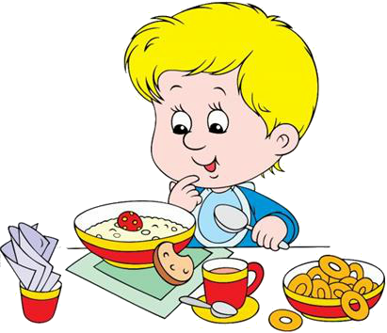
Цель:
формировать у детей осмысленное отношение к ценности своего здоровья,
закреплять знания правил поведения за столом;
воспитывать культуру приема пищи.

Slide 3
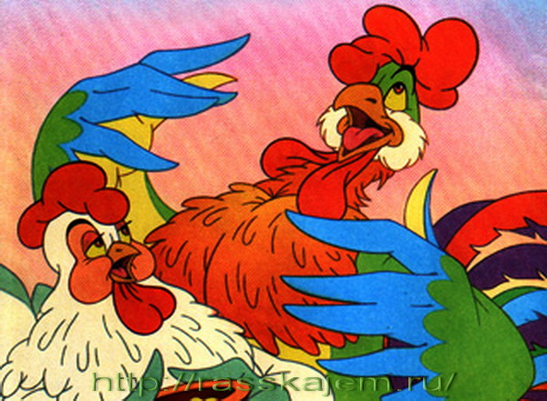
Жили-были петушок да курочка.

Slide 4
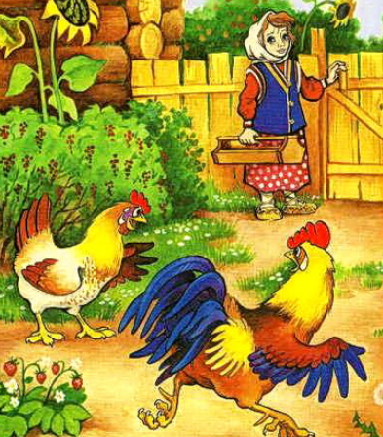
Петушок всё торопился, всё торопился, а курочка знай себе приговаривает: -Петя, не торопись, не торопись!

Slide 5
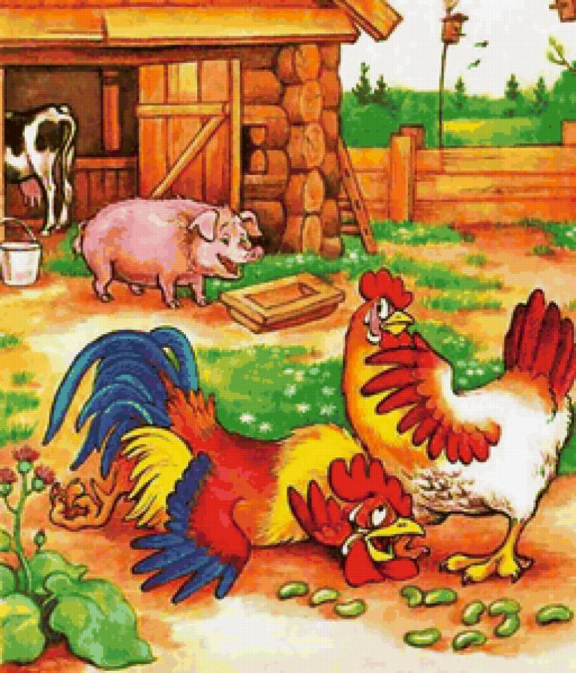
Клевал как-то петушок бобовые зернышки, да второпях и подавился.

Slide 6
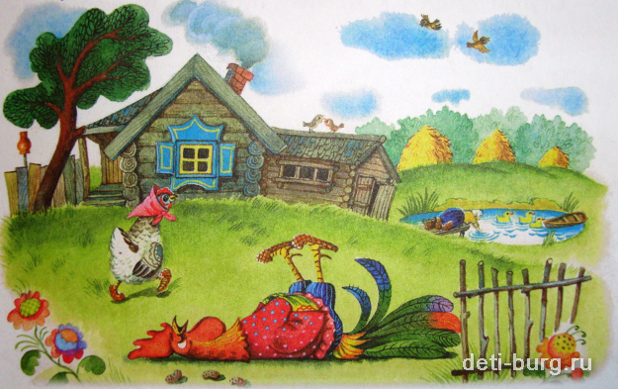
Подавился, не дышит, не слышит, словно мертвый лежит.

Slide 7
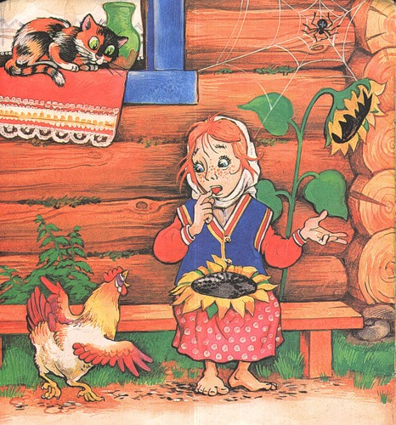
Перепугалась курочка, бросилась к хозяйке, кричит: — Ох, хозяюшка, дай скорей маслица петушку горлышко смазать: подавился петушок бобовым зернышком.
Хозяйка говорит: — Беги скорей к коровушке, проси у нее молока, а я уж собью маслица.

Slide 8
Бросилась курочка к корове: — Коровушка, голубушка, дай скорее молока, из молока хозяюшка собьет маслица, маслицем смажу петушку горлышко: подавился петушок бобовым зернышком.
Коровушка ей отвечает: — Ступай скорее к хозяину, пусть он принесет мне свежей травы.

Slide 9
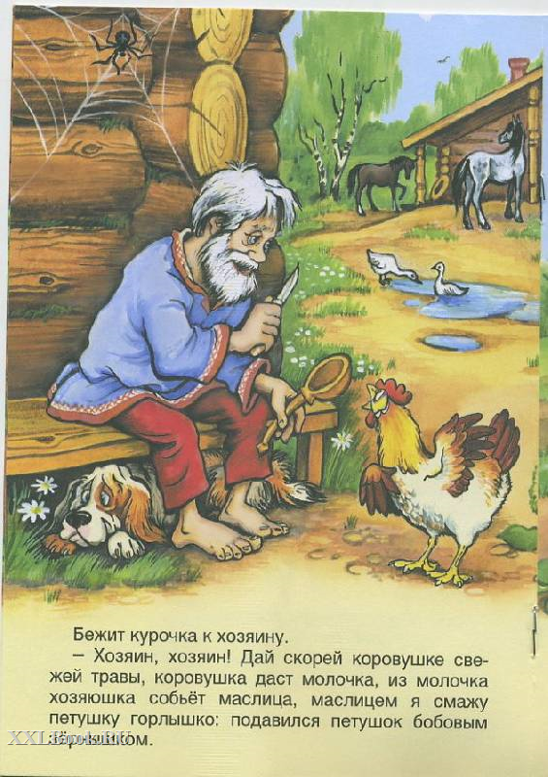
Бежит курочка к хозяину: — Хозяин, хозяин, дай скорее коровушке свежей травы, коровушка даст молочка, из молочка хозяюшка собьет маслица, маслицем я смажу петушку горлышко: подавился петушок бобовым зернышком. Хозяин говорит: — Беги скорей к кузнецу за косой.

Slide 10
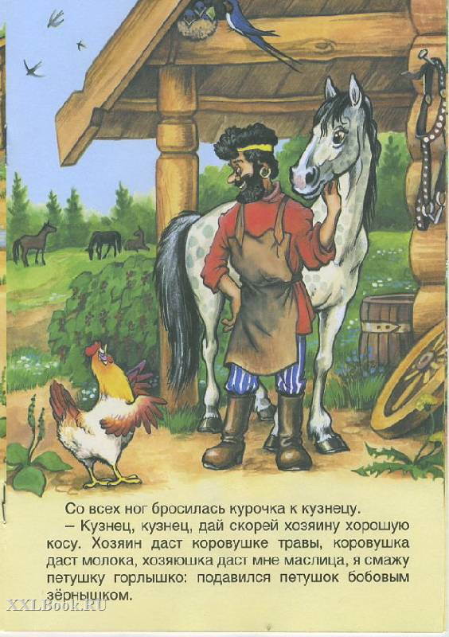
Со всех ног бросилась курочка к кузнецу: — Кузнец, кузнец, дай скорее хозяину хорошую косу. Хозяин даст коровушке травы, коровушка даст молока, хозяюшка даст мне маслица, я смажу петушку горлышко: подавился петушок бобовым зернышком.

Slide 11
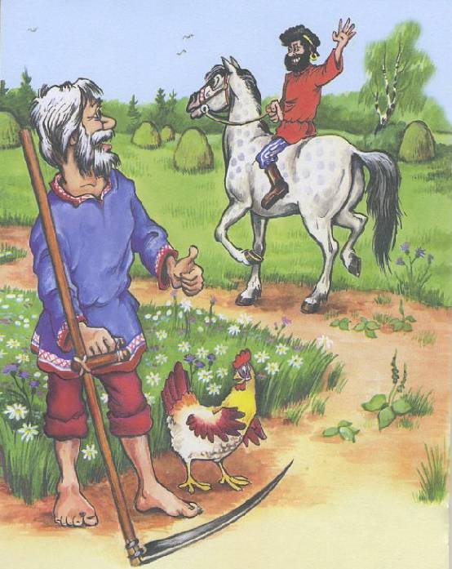
Кузнец дал хозяину новую косу,

Slide 12
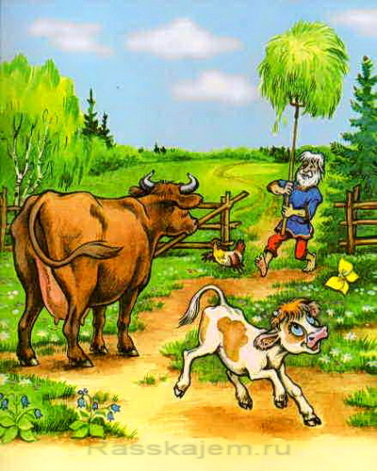
хозяин дал коровушке свежей травы,

Slide 13
коровушка дала молока,

Slide 14
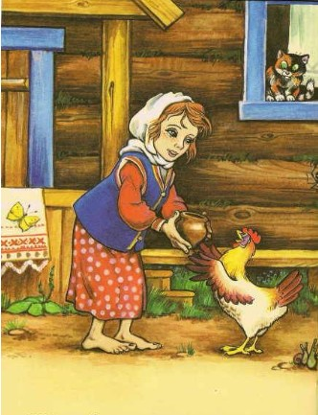
хозяюшка сбила масла, дала маслица курочке.

Slide 15
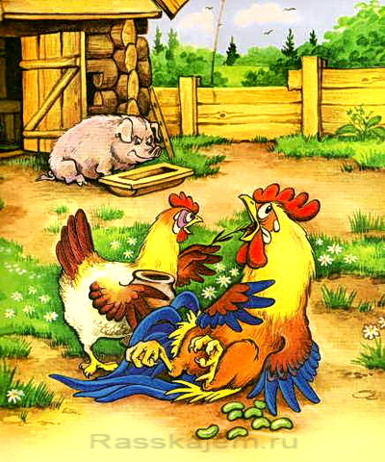
Смазала курочка петушку горлышко. Бобовое зернышко проскочило.

Slide 16
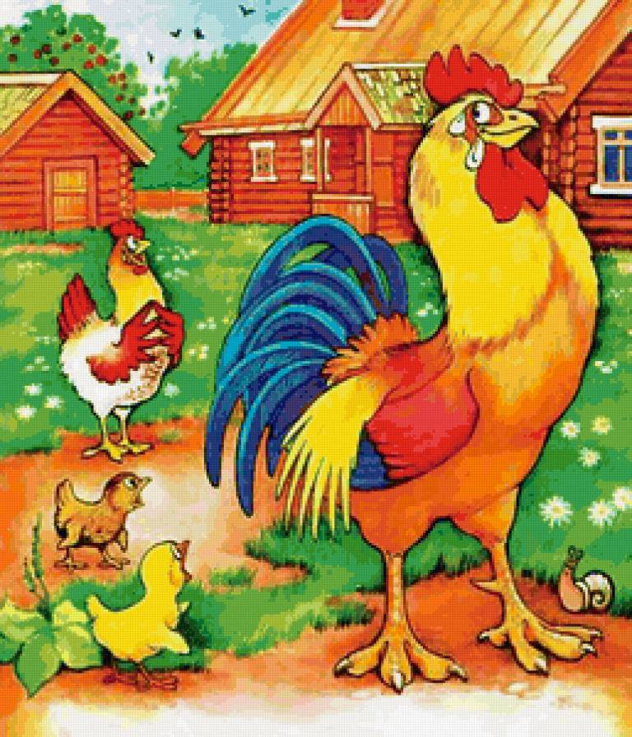
Петушок вскочил и во все горло закричал: — Ку-ка-реку!

Slide 17
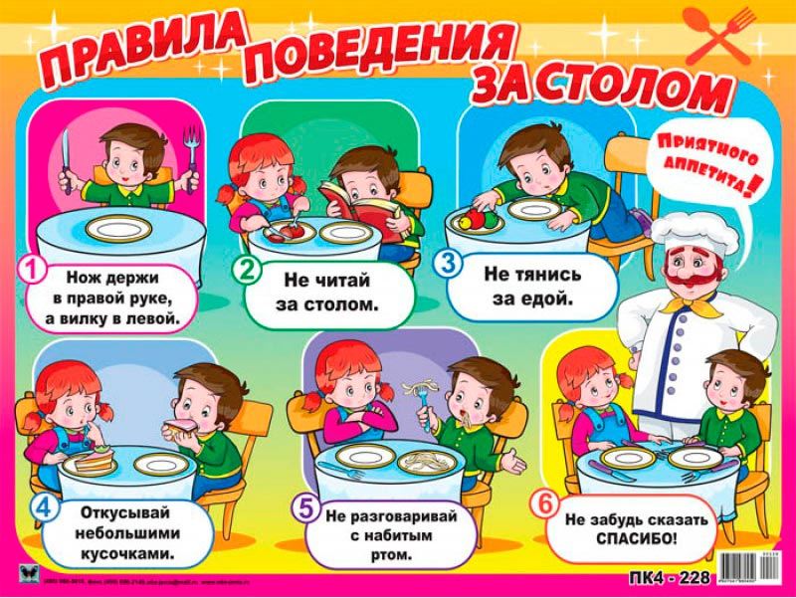

Slide 19
Приятного аппетита!

